Slide 1
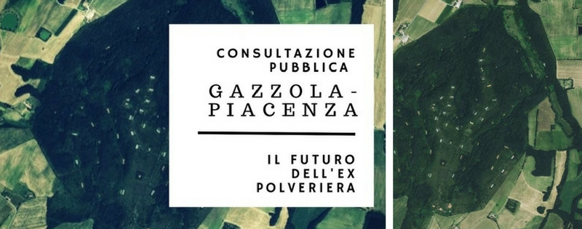
COMUNE DI GAZZOLA
PROVINCIA DI PIACENZA
Gli esiti della Consultazione Pubblica
Lunedì,13 Novembre 2017
Gazzola (PC) – Sala Consiglio Comunale, via Roma 1

Slide 2
Un bene pubblico da far rinascere
L'ex polveriera Momeliano Rio Gandore di Gazzola, tra le colline della provincia di Piacenza, è un polmone verde di circa 140 ettari, circondato da borghi medievali, castelli di pregio e antichi casali.
Un importante serbatoio di biodiversità nell’ambito territoriale provinciale.
Di proprietà del Comune di Gazzola dal 2014, grazie al federalismo demaniale, è oggi al centro di un programma di sviluppo e riqualificazione che muove dal coinvolgimento di tutto il territorio e dei suoi principali attori: istituzioni, cittadini, associazioni.

Slide 3
Un bene pubblico da far rinascere
La consultazione pubblica
Il primo passo nella riqualificazione del compendio è quello dell’ascolto del territorio attraverso la consultazione pubblica: uno strumento partecipativo per raccogliere le idee e i progetti di cittadini, associazioni e privati che possono contribuire a reinventare l’uso degli spazi.
La consultazione pubblica, promossa dall’ Agenzia del Demanio e dal Comune di Gazzola dal 25 novembre 2016 al 31 maggio 2017, aveva gli obiettivi principali di disegnare insieme a tutti gli attori coinvolti un percorso di trasformazione dell’ex polveriera coerente con la ricchezza naturalistica in cui è inserita e, al contempo, orientare i bandi di gara.

Slide 4
Un bene pubblico da far rinascere
Gli obiettivi della consultazione
Un bene pubblico da far rinascere
Definizione di possibili scenari e interventi di recupero, valorizzazione e riuso dell’Ex Polveriera, per la quale la strumentazione urbanistica comunale consente interventi a carattere turistico-ricettivo, anche multifunzionali: ristorativo, ricreativo e sportivo, culturale e sociale.
I principali item:
Tutela del patrimonio naturalistico
Fruizione prevalentemente pubblica del compendio
Sostenibilità economica e ambientale degli interventi di recupero
Sinergia tra i soggetti pubblici interessati e partnership tra operatori privati interessati

Slide 5
Gli esiti della consultazione
Un bene pubblico da far rinascere
Un bene pubblico da far rinascere
Esito della consultazione: 47 soggetti interessati, 36 soggetti che hanno effettuato un sopralluogo, 5 proposte per ridare un futuro al compendio.

Slide 6
Un bene pubblico da far rinascere
Le caratteristiche delle proposte
Un bene pubblico da far rinascere
Le 5 proposte di riuso presentate, di natura non progettuale, sono tutte rivolte alla valorizzazione dell’area, assicurandone la pubblica fruibilità.
Le funzioni proposte sono tutte riconducibili ad attività di carattere ricreativo, collegate alla natura, allo sport, all’ospitalità green.

Slide 7
Un bene pubblico da far rinascere
Le caratteristiche delle 5 proposte
Un bene pubblico da far rinascere
Recupero degli edifici del compendio per attività culturali e didattico-espositive, oltre che commerciali, e realizzazione di percorsi ciclabili e pedonali all’interno dell’area verde;
Rigenerazione del parco in chiave green sull’esempio di realtà internazionali, con utilizzo di materiali di recupero, con l’obiettivo di sviluppare forme di turismo eco-sostenibile;

Slide 8
Un bene pubblico da far rinascere
Le caratteristiche delle 5 proposte
Un bene pubblico da far rinascere
Sviluppo di attività ricreative e sportive con relativi servizi, compresa l’area camper;
4. Realizzazione di un “Parco Natura” per praticare sport nel verde, oltre che fattoria didattica, orto botanico e parco avventura;
5. Recupero dell’area nella sua interezza, con l’obiettivo di conservarne intatte le caratteristiche naturali ed ecologiche.

Slide 9
Un bene pubblico da far rinascere
Identikit dei partecipanti
Un bene pubblico da far rinascere
Le manifestazioni di interesse sono pervenute in gran parte da operatori privati, interessati allo sviluppo nella ex Polveriera di attività legate allo sport e all'ospitalità, e da associazioni impegnate nella tutela del paesaggio e delle attività naturalistiche.
In sintesi, la consultazione pubblica ha evidenziato il potenziale interesse per la riqualificazione del bene anche attraverso la partecipazione di soggetti privati.

Slide 10
Un bene pubblico da far rinascere
COMUNE DI GAZZOLA
PROVINCIA DI PIACENZA
I Prossimi passi
Realizzazione di uno studio di fattibilità per la riqualificazione e rigenerazione dell’area
Presentazione esiti alla cittadinanza;
Pubblicazione, entro il 2018, del bando per la valorizzazione dell’ex Polveriera Momeliano – Rio Gandore;
Nuova vita per l’ex Polveriera.

